Slide 1
Implementarea eficientă a unui server Web. Studii de caz și analiza performanței
Eduard Budaca
coordonator științific Conf. Dr. Sabin Buraga

Slide 2
Prezentarea generală a lucrării
Krait este un server Web implementat în limbajul C++
Comportamentul dinamic al aplicațiilor Web este scris în limbajul Python
Server generic, implementarea aplicațiilor nu necesită modificarea codului sursă al serverului
Template-uri originale
Marea majoritate a codului executat este nativ

Slide 3
Obiectivele lucrării
Motivația principală a fost cantitatea mare de cunoștințe specifice implementărilor de servere Web pentru a le folosi
Implementarea unui server ușor de folosit, cu un număr mic de concepte specifice de reținut
Folosirea limbajului Python pentru script-urile la nivel de server
Facilități și eficiență rezonabile (nu trebuie să descurajeze potențialii utilizatori)
Notes:
Motivatie: Cunoștințe legate de implementare vs cunoștințe generale de Web și programare (cele specifice: configurare, interacțiune cu clienții)
Concepte: de exemplu „acest server foloseste fork-uri”; s-a favorizat documentația implicită din interfața de programare (ex. câmp „request” pe modulul „krait”)
Python: de ce (general apreciat pentru echilibrul sintaxei dintre expresivitate si verbozitate, favorizând un stil ușor de citit și analizat mintal)
Facilități și eficiență: În practică, un server ușor de folosit va avea, de obicei, complexitate mică, ceea ce va promova performanța, deci obiectivul de simplitate a interfeței de programare a condus la o implementare performantă
Din cauza faptului că limbajul Python este interpretat, este relativ încet față de un server implementat într-un limbaj compilat (de exemplu, Go); Totuși, viteza superioară de *implementare* a aplicațiilor în Python face ca să să se facă un compromis dintre puterea hardware-ului ales și timpul de implementare a aplicației

Slide 4
Arhitectura și implementarea serverului Web

Slide 5
Arhitectura serverului Web
Serverul este implementat în cod C++, și folosește biblioteca Python 2.7 pentru mediul de execuție, OpenSSL pentru securitate, și Boost pentru diverși algoritmi utili.
Arhitectura sistemului este de tip forking la cerere
Avantaje: separarea mediilor de execuție Python, implementare simplă
Dezavantaje: latență ușor crescută a răspunsului
Notă: nu se limitează un proces la o singură cerere HTTP, ci o singură conexiune TCP
Notes:
Limbaje: părțile care au putut fi implementate în limbaj nativ, au fost implementate în C++ (pentru performanță – compilat vs interpretat)
OpenSSL: interfața cu biblioteca de TLS/SSL este proiectată pentru ca aceasta să fie ușor de înlocuit
Separarea environmentulrilor de Python: securitate, dar și așa-numitul Global Interpreter Lock, care interzice concurența a două fire de execuție care rulează cod Python
Implementare simplă: se evită cazuri complexe de sincronizare, planificare, și transfer al conexiunilor TCP
Latență ușor crescută: doar crearea unui nou proces, sistemele Linux moderne folosesc memorie Copy On Write pentru procesele rezultate dintr-un fork.
Un proces per socket (conexiune TCP): implicit conexiunea este refolosită pentru cereri viitoare

Slide 6
Arhitectura serverului Web
Lansarea serverului:
Serverul Web primește un director cu fișiere care vor fi servite către clienți
Fișierele cu extensiile .html și .pyml sunt fișiere de template și vor fi evaluate la cerere
Fișierele cu extensia .py sunt scripturi la nivel de server și vor fi executate la cerere
Restul fișierelor sunt statice și vor fi servite la cerere
Prefixarea unui director sau fișier cu un caracter ‘.’ îl face ascuns față de clienții serverului
Notes:
Director: acesta este directorul rădăcină, implicit fișierele din acesta vor fi servite, evaluate sau executate
prin contrast cu alte servere și framework-uri Web, care au reguli complexe de localizare a fișierelor sursă
Evaluarea template-urilor presupune analiza textuală (parsarea) acestora și generarea răspunsului potrivit semanticii acestui limbaj (detaliată în slide-urile următoare)
PyML este numele limbajului de template
Execuția scripturilor la nivel de server este similară cu rularea unui fișier executabil Python
Servirea unui fișier static este simpla citire a unui fișier și includerea datelor sale într-un răspuns HTTP
Ascunderea fișierelor: o convenție Unix, de obicei familiară utilizatorilor serverului și ușor de învățat
Cererile HTTP pentru fișierele ascunse vor întoarce un răspuns 404 Not Found.
Rezultate: o arhitectură ușor de înțeles (serverul trebuie rulat acolo unde sunt fișierele site-ului Web)

Slide 7
Arhitectura serverului Web
Lansarea serverului:
Configurarea serverului este opțională, dar se face printr-un fișier „init.py”, prezent în directorul ascuns „.py”.
Folosirea unui fișier executabil pentru configurarea unei aplicații Web aduce un număr de avantaje, această configurație fiind acum programabilă.
Inițializarea mediului de execuție și a bibliotecii care oferă algoritmii de TLS sau SSL se efectuează o singură dată, și nu o dată pentru fiecare cerere.
Notes:
Configurație programabilă: acest lucru poate fi folosit pentru
- configurarea diferită a mediilor de test față de cel de producție
- folosirea informațiilor despre fișiere în alegerea rutelor
- obținerea secretelor din variabile de mediu sau fișiere de pe disc
În plus, configurarea serverului se face în același limbaj ca implementarea aplicației, iar procesarea acestuia presupune simpla execuție
O singură inițializare: prin mecanismul de fork

Slide 8
Arhitectura serverului Web
Administrarea serverului:
Procesul părinte acceptă conexiuni TCP, procesele descendent răspund cererilor HTTP
Mecanismul de graceful shutdown se realizează prin semnale Unix și este pe trei nivele: refuzul conexiunilor și cererilor noi, refuzul cererilor noi și închiderea forțată a procesului părinte, și închiderea imediată a tuturor proceselor. În toate cazurile, conexiunile TCP sunt închise corect.
Fișierele de jurnalizare memorează conexiunile clienților, un sumar al cererilor HTTP (doar metoda și URL-ul), erorile și aplicației Web și mesajele afișate de aceasta la ieșirea standard, dar și eventualele erori ale serverului Web.

Slide 9
Arhitectura serverului Web
Comunicarea cu clienții HTTP
Criptarea mesajelor prin TLS/SSL se face cu biblioteca OpenSSL, certificatul, cheia privată și cheia de decriptare fiind configurate în fișierul „init.py”.
Analiza (parsarea) unei cereri HTTP se face cu un automat determinist, complex, detaliat mai târziu.
Construirea răspunsului HTTP
Rutele sunt configurate în fișierul „init.py”, având ca destinație fie un fișier sursă, fie o clasă de controller MVC.
Fișierele template dinamice sunt compilate în module Python pentru o evaluare mai rapidă.
Serverul suportă cache-urile clienților și entity tags.
Scripturile în Python pot adăuga câmpuri antet sau suprascrie răspunsul.

Slide 10
Arhitectura serverului Web
Procesarea și execuția fișierelor sursă
Fișierele cerute de clienți sunt analizate cu o altă instanță a automatului menționat anterior și memorate ca un arbore de elemente.
Execuția acestora este o parcurgere a acestui arbore.
Acest arbore este memorat în RAM și etichetat cu entity tag-ul acestuia
Compilarea fișierelor sursă în cod Python
Această compilare este tot o parcurgere a arborelui de mai sus.
Modulele rezultate vor apela o serie de funcții care adaugă un șir de caractere la răspuns.
Un import hook din limbajul Python asigură că aceste module pot fi importate corect și că acestea vor fi recompilate în cazul modificării fișierului sursă.

Slide 11
Arhitectura serverului Web
Serverul WebSocket
Un avantaj al acestui server este suportul modelului bidirecțional al acestui protocol.
În unele cazuri, conexiunile WebSocket sunt mai eficiente
Procesarea și trimiterea mesajelor se pot face sincron sau asincron (folosind un fir de execuție).

Slide 12
Interfața de programare și fișierele template

Slide 13
Interfața de programare
Scopul principal al acesteia a fost utilizarea simplă
Pachetul „krait” expune câmpuri și module.
Cererea HTTP poate fi citită prin variabila „krait.request”
Răspunsul HTTP poate fi suprascris prin variabila „krait.response”.
Câmpurile de antet se adaugă cu variabila „krait.extra_headers”.
Fișierul de configurare modifică variabilele din modulul „krait.config”
Modulul „krait.mvc” susțin controller-ele MVC.
Cookie-urile pot fi citite sau modificate cu modulul „krait.cookie”.
Interfața cu serverul de WebSocket se face prin modulul „krait.websockets”

Slide 14
Interfața de programare
Folosirea paradigmei MVC
Controller-ele MVC sunt obiecte cu o funcție „get_view”.
Rutarea spre controller-e MVC se realizează în fișierul de configurare, prin modificarea listei de rute sau cu un decorator Python.
Serverul va analiza și evalua acest view pentru obținerea răspunsului HTTP.
View-ul primește variabila „ctrl” pentru a folosi câmpurile prezente pe acesta.
Folosirea protocolului WebSocket
Controller-ele WebSocket sunt subclase ale „krait.websockets.WebsocketsCtrlBase”
Un argument la constructorul superclasei decid dacă procesarea mesajelor se face printr-o coadă de mesaje sau sincron.

Slide 15
Limbajul fișierelor template
Inspirat din sintaxa Razor din paginile ASP.NET, dar proiectat să fie similar limbajului Python
Afișarea unei expresii se face prin prefixarea acesteia cu un caracter „@”. O expresie se termină cu un caracter alb sau cu alt caracter „@”.
Instrucțiunile if, else, for, prefixate de un caracter „@” au sintaxa și semantica identice ca în limbajul Python.
Indentarea nu mai este semnificativă, blocurile instrucțiunilor de mai sus terminându-se cu „@/if” și „@/for”.
Secvențe de cod Python de executat fără afișare se încadrează cu un bloc „@{ ... }”.

Slide 16
Limbajul fișierelor template
„@import” urmat de o expresie Python include fișierul de template specificat de expresie.
„@import-ctrl” urmat de o expresie Python include view-ul unui controller specificat de această expresie.
Afișările unei expresii Python sunt sanitizate automat pentru a fi introduse în siguranță în cod HTML. Această sanitizare poate fi omisă prin prefixarea expresiei de afișat cu secvența „@!”.

Slide 17
Automatul de analiză text

Slide 18
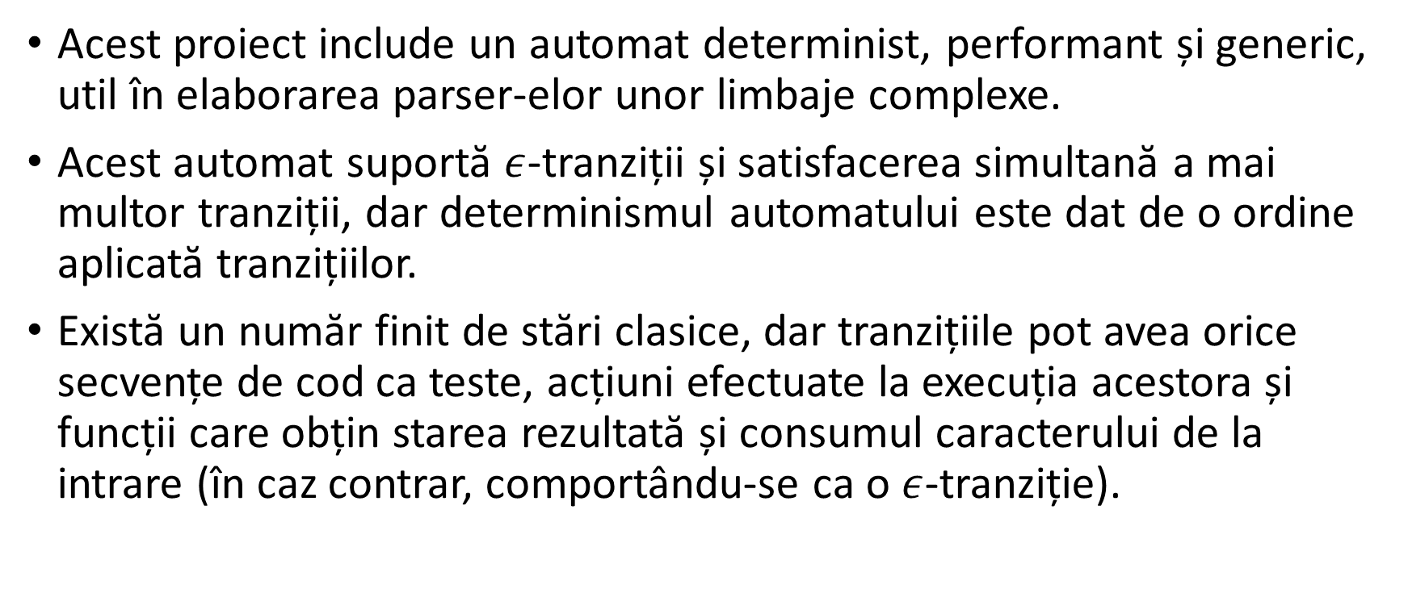
Automatul de analiză text
Acest proiect include un automat determinist, performant și generic, util în elaborarea parser-elor unor limbaje complexe.
Acest automat suportă $ε$-tranziții și satisfacerea simultană a mai multor tranziții, dar determinismul automatului este dat de o ordine aplicată tranzițiilor.
Există un număr finit de stări clasice, dar tranzițiile pot avea orice secvențe de cod ca teste, acțiuni efectuate la execuția acestora și funcții care obțin starea rezultată și consumul caracterului de la intrare (în caz contrar, comportându-se ca o $ε$-tranziție).

Slide 19
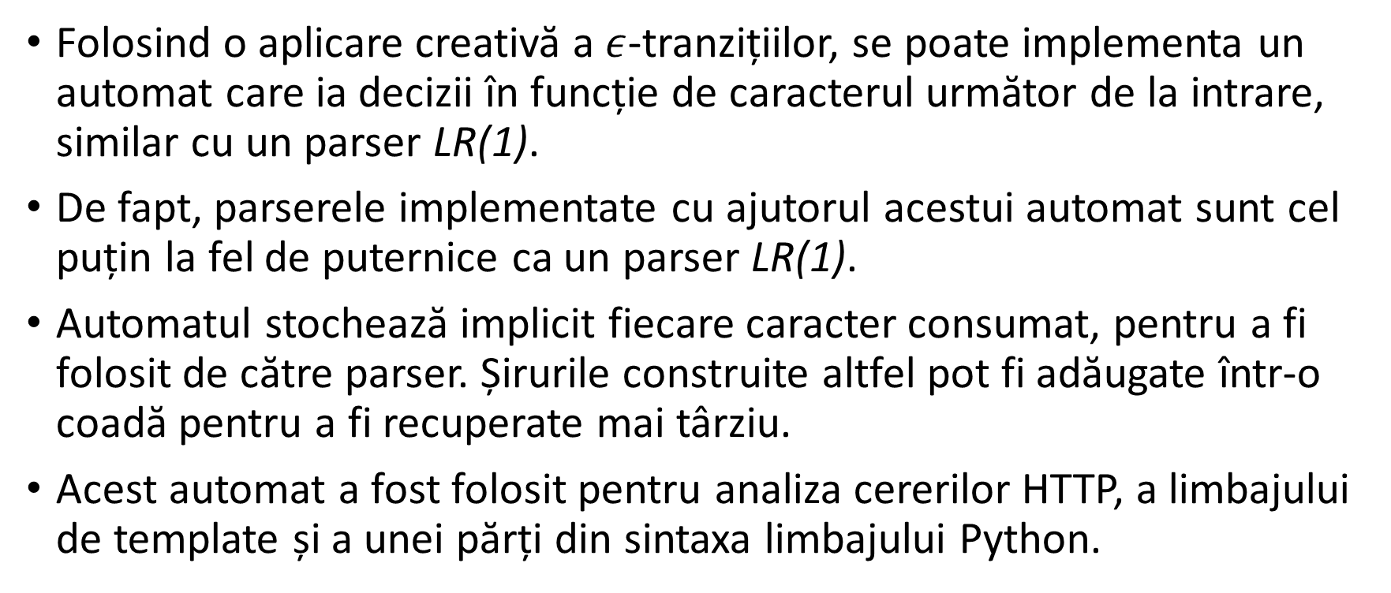
Automatul de analiză text
Folosind o aplicare creativă a $ε$-tranzițiilor, se poate implementa un automat care ia decizii în funcție de caracterul următor de la intrare, similar cu un parser LR(1).
De fapt, parserele implementate cu ajutorul acestui automat sunt cel puțin la fel de puternice ca un parser LR(1).
Automatul stochează implicit fiecare caracter consumat, pentru a fi folosit de către parser. Șirurile construite altfel pot fi adăugate într-o coadă pentru a fi recuperate mai târziu.
Acest automat a fost folosit pentru analiza cererilor HTTP, a limbajului de template și a unei părți din sintaxa limbajului Python.

Slide 20
Studii de caz

Slide 21
Studiu de caz 1. Two Stones
Two Stones este un joc de strategie pentru mai mulți jucători implementat pentru materia Tehnologii Web
Acest joc permitea unei perechi de jucători să

